Slide 1
结合地方资源
强化政治引领
2024.10
新北区思政一体化培育室
钱琪瑶

Slide 2
目录
01
研究意义
02
对策分析
03
实例操作

Slide 3
研究意义
第一章

Slide 4
为小学生政治引领注入红色血脉
01
红色基因库构建
整合革命资源，打造红色教育平台，讲述红色故事，激发小学生对革命文化的兴趣和认同。
02
红色课堂创新
设计适合小学生的红色课程，通过故事、活动让红色精神生动起来，使他们在参与中感悟红色文化。
03
教育资源整合
联动博物馆、纪念馆，提供实地学习机会，打造线上线下结合的教育模式，增强红色教育的实效性。
04
文化自信培养
通过系统学习红色历史，使小学生理解中国共产党的初心和使命，坚定对中国特色社会主义的信念，增强文化自信。

Slide 5
为小学生政治引领提供深度体验
01
02
03
04
活动主题
教育方式
活动目标
组织形式
策划“红色记忆”教育活动，利用博物馆纪念馆的实物史料，展现革命历史。
设计互动展览，结合历史照片，生动讲述英雄人物的故事，增强教育感染力。
帮助小学生在和平环境中理解革命精神，通过直面文物，深化对革命传统的认知。
组织实地参观，设置互动问答环节，激发学生参与感，提高思想政治教育效果。

Slide 6



为小学生政治引领丰富教育形式
01
02
03
红色资源利用
场馆+思政模式
教育内涵提升
结合博物馆资料，创新思政课堂，以多元形式诠释党史，引导小学生理解党的理念和使命。
深入挖掘革命场馆资源，全方位解读党史，传递共产党发展历程中的世界观、人生观和价值观。
通过场馆教育，丰富小学生思政教育内容，促进教育形式创新，帮助他们认识时代责任和历史使命。

Slide 7
对策分析
第二章

Slide 8

提升专业素养，加强校外辅导员队伍建设
汇集博物馆与学校人才，互补优势，深化文物知识与教学方法结合，确保思政教育质量。
校外辅导员队伍构建
强化文博知识培训，提升教学技能，打造既懂文物又擅长教育的专家型辅导员团队。
辅导员专业发展
建立常态化的合作机制，共同研究教育方法，共享教育资源，实现校外教育专业化。
馆校合作机制建设

Slide 9
创新教育形式，丰富场馆活动供给
01
02
03
思政课程策划
互动体验活动
重要节点仪式教育
结合学生需求，贴合社会实际，打造寓教于乐的红色历史文化课程，注重身心发展。
推出雕版拓印、拼搭模型、书法描红等，以体验式学习让学生亲近红色文化，增强教育效果。
利用党庆、建军节、国庆节等时机，组织重温入队誓词等活动，引导小学生树立正确价值观。

Slide 10
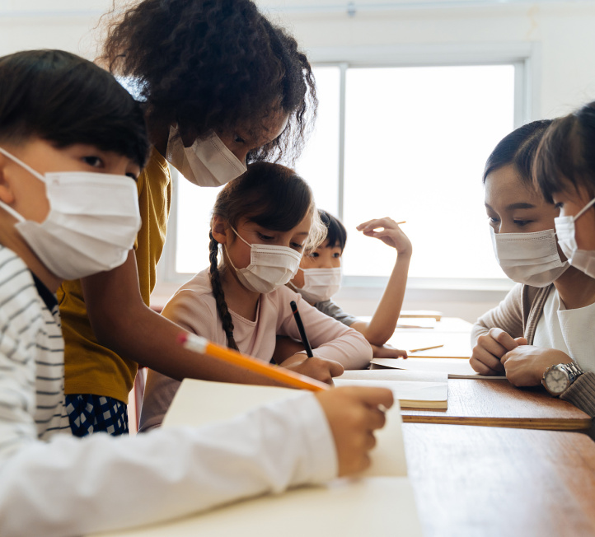

注重分层分类，构建思政课程体系
遵循青少年认知规律
构建综合供给内容体系
结合兴趣，研创多样教育形式，如专题讲座、情景模拟，打造适应小学生心理的思政课程。
涵盖思想、政治、道德、心理和法律，分层分类设计，确保教育内容的系统性和全面性。

Slide 11
实例操作
第三章

Slide 12
谢谢
新北区思政一体化培育室
THANKS

